Slide 1
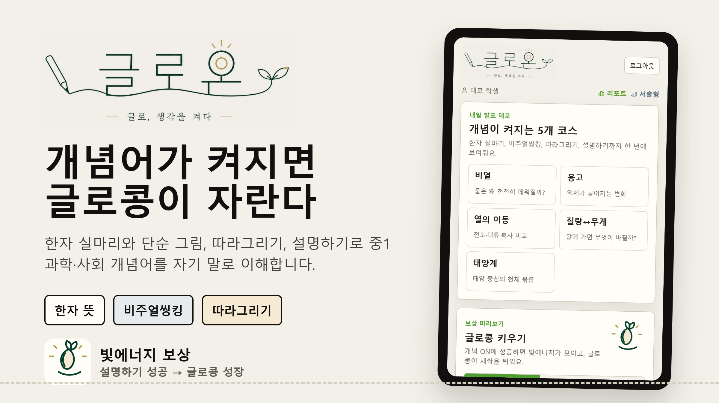
Notes:
표지에서는 서비스명을 먼저 말하고, '개념어가 켜지는 순간'이라는 한 문장으로 기억시킵니다.
이 앱은 한자와 그림, 따라그리기, 설명하기를 한 흐름으로 묶은 개념어 학습 앱입니다.
[Sources] 로컬 앱 구현, 사용자 제공 기획/콘텐츠 브리프, 생성된 대표 이미지와 앱 화면 캡처.

Slide 2


보상 설계
개념 ON에 성공하면 빛에너지로 글로콩이 자랍니다
보상은 클릭 수가 아니라 의미 있는 이해 행동에 더 크게 붙입니다.
개념 카드 확인
+1
객관식 정답
+2
첫 시도 정답
+1
그림 따라그리기
+2
설명하기 성공
+5
5단계 완주
+3
잠든 글로콩 → 빛콩 → 싹튼 글로콩 → 두잎 글로콩 → 열매 글로콩
02
Notes:
보상은 코인처럼 따로 노는 것이 아니라 브랜드 세계관과 연결합니다.
학생은 빛에너지를 모아 글로콩을 키우고, 설명하기 성공처럼 진짜 이해 행동에 가장 큰 보상을 받습니다.
[Sources] 로컬 앱 구현, 사용자 제공 기획/콘텐츠 브리프, 생성된 대표 이미지와 앱 화면 캡처.

Slide 3
해결하려는 문제
학생은 단어를 보지만, 뜻의 구조를 못 잡습니다
교과 개념어는 익숙해 보여도 설명하려는 순간 흩어집니다.
외움
한자 뜻과 사전 뜻이 따로 논다
단어를
이해로
켜야 한다
그림
이미지는 예쁘지만 개념 의미가 안 남는다
설명
알 것 같지만 자기 말로 닫지 못한다
03
Notes:
문제는 지식 부족만이 아니라 개념어가 머릿속에서 구조화되지 않는 데 있습니다.
그래서 단어를 외우게 하는 앱이 아니라, 단어가 쓰이는 의미 구조를 켜는 앱으로 접근했습니다.
[Sources] 로컬 앱 구현, 사용자 제공 기획/콘텐츠 브리프, 생성된 대표 이미지와 앱 화면 캡처.

Slide 4
해결 방식
한 단어를 5단계로 통과시키며 이해를 만든다
아는 경험에서 출발해, 한자·그림·문항·비교·설명으로 닫습니다.
1
2
3
4
5
느낌
→
개념
→
따라해보기
→
크게보기
→
설명하기
처음 보는 느낌과 자신감
한자 뜻·정의·오개념
객관식으로 구분
짝개념·세트 비교
내 말로 닫기
04
Notes:
핵심은 한 단어를 여러 방식으로 반복하는 게 아니라, 각 단계가 서로 다른 인지 작업을 하게 하는 것입니다.
마지막 설명하기에서 학생이 자기 말로 닫아야 학습이 끝납니다.
[Sources] 로컬 앱 구현, 사용자 제공 기획/콘텐츠 브리프, 생성된 대표 이미지와 앱 화면 캡처.

Slide 5
데모 범위
내일은 5개 개념으로 핵심 경험을 보여줍니다
과학 개념어의 서로 다른 학습 경로가 보이도록 골랐습니다.
비열
생활 예시로 열을 받아들이기 어려움을 이해
응고
상태 변화와 입자 움직임을 연결
열의 이동
전도·대류·복사를 세트 비교
질량↔무게
달 예시로 짝개념 구분
태양계
별·행성·위성 라벨 도식 + 따라그리기
05
Notes:
데모는 모든 개념을 보여주는 자리가 아니라, 앱의 핵심 학습 경험이 실제로 돈다는 것을 보여주는 자리입니다.
5개만으로도 한자, 이미지, 비교, 따라그리기, 설명하기가 모두 보입니다.
[Sources] 로컬 앱 구현, 사용자 제공 기획/콘텐츠 브리프, 생성된 대표 이미지와 앱 화면 캡처.

Slide 6
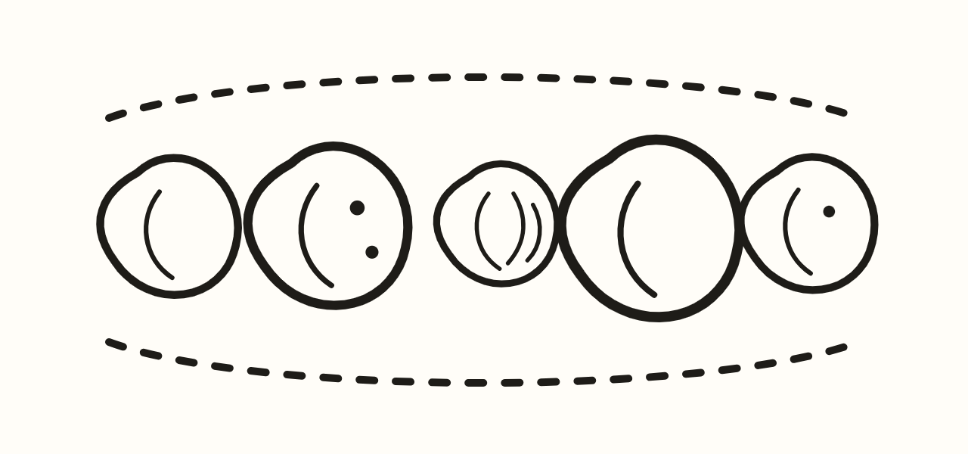
시각화 원칙
예시와 그림이 같아야 아이의 머릿속이 덜 흔들립니다
변이를 강낭콩으로 설명하면, 그림도 강낭콩이어야 합니다.
같은 종 안
강낭콩 씨앗들
조금씩 다름
크기·무늬·모양
06
Notes:
단순히 귀여운 그림을 넣는 것이 아니라, 설명 예시와 시각화 예시를 일치시키는 것이 중요합니다.
변이는 같은 종 안의 차이이므로, 같은 강낭콩 씨앗들이 조금씩 다르게 보이도록 그렸습니다.
[Sources] 로컬 앱 구현, 사용자 제공 기획/콘텐츠 브리프, 생성된 대표 이미지와 앱 화면 캡처.

Slide 7
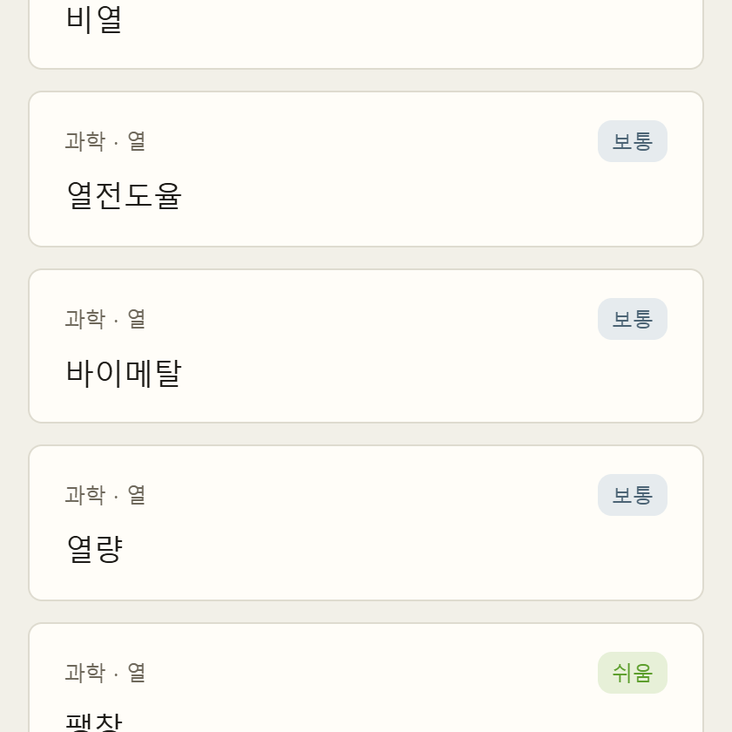
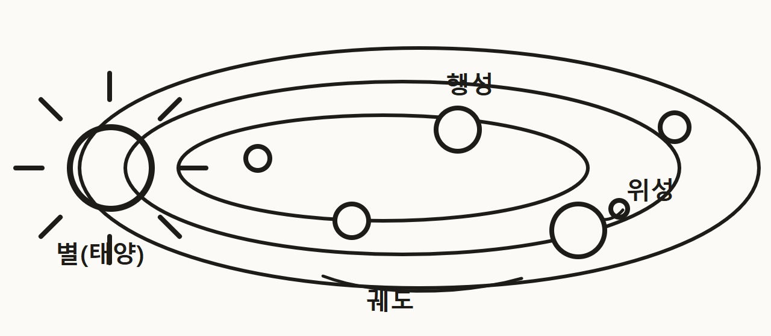
앱 경험
학생은 보는 데서 끝나지 않고 손으로 다시 그립니다
한자와 라벨 도식을 본 뒤, 바로 따라그리며 개념 구조를 재구성합니다.
한자 뜻
라벨 도식
따라그리기
설명하기
07
Notes:
학습자는 먼저 의미를 보고, 그림으로 구조를 보고, 자기 손으로 다시 그립니다.
태양계처럼 그림 안에 '별, 행성, 위성' 라벨을 넣어 구분할 때도 글자 설명이 도식 안에 들어갑니다.
[Sources] 로컬 앱 구현, 사용자 제공 기획/콘텐츠 브리프, 생성된 대표 이미지와 앱 화면 캡처.

Slide 8
제출 정보
데모데이에서는 최신 배포 URL로 바로 시연합니다
지금은 로컬에서 동작 확인을 마쳤고, 공개 URL은 최신 버전으로 재배포합니다.
다음 단계
URL
https://gloon-concept.vercel.app/
235개 개념 콘텐츠 확장
교실 피드백으로 이미지 원칙 보정
학습 기록 기반 복습 추천 강화
내일 목표
5개 데모를 무오류로 끝까지 보여주기
08
Notes:
마지막에는 제출에 필요한 URL과 다음 실행 계획을 말합니다.
내일 발표의 성공 기준은 5개 데모 개념이 예측부터 설명하기까지 끊기지 않고 도는 것입니다.
[Sources] 로컬 앱 구현, 사용자 제공 기획/콘텐츠 브리프, 생성된 대표 이미지와 앱 화면 캡처.

